Slide 1
第 8 章 语法概念总复习练习
概 述
在本章中希望大家通过独立完成 28 个练习题,把前面 7 章中提到的 Verilog 基本语法复习巩固一下。掌握语法只靠阅读理解是远远不够的,必须通过大量的练习才能掌握。从做题出现的错误中,发现自己理解的不足,从而得到正确的概念。本章中有些题可以帮助理解模块的构造;有些题解释了端口和矢量定义的含义;有些题可知道什么地方应该用什么变量类型;有些题是为了帮助理解两种不同的赋值操作而专门设计的;有些题是帮助理解 case 和 casex有什么不同;……。

Slide 2
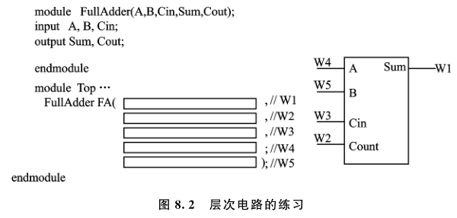
练习（2）

Slide 3
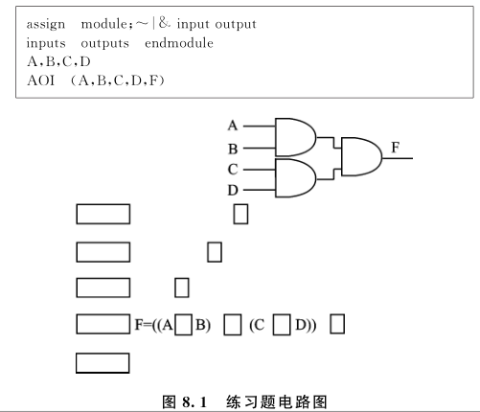
练习（1）

Slide 4
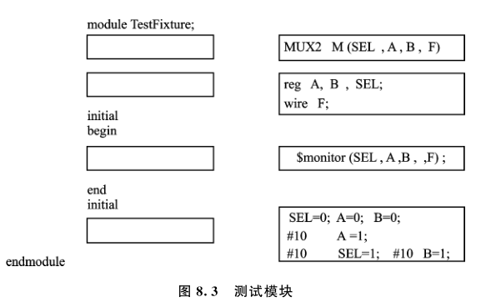
练习（3）

Slide 5
练习（4）
指出下面几个信号的最高位和最低位。
reg [ 1 : 0 ] SEL ; input [0 : 2 ] IP ; wire [ 16 : 23 ] A ;
练习（5）
P , Q , R 都是 4bit 的输入矢量,下面哪一种表达形式是正确的。
1 ) inputP [ 3 : 0 ], Q , R ;
2 ) inputP , Q , R [ 3 : 0 ];
3 ) inputP [ 3 : 0 ], Q [ 3 : 0 ], R [ 3 : 0 ];
4 ) input [ 3 : 0 ] P ,[ 3 : 0 ] Q ,[ 0 : 3 ] R ;
5 ) input [ 3 : 0 ] P , Q , R 。

Slide 6
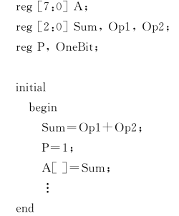
练习（6）
请将下面选项中的正确答案填入空的方括号中:
1 )( 0 : 2 ) 2 )( P : 0 ) 3 )( Op1 : Op2 )
4 )( 7 : 7 ) 5 )( 2 : 0 ) 6 )( 7 : 0 )

Slide 7
练习（7）
请根据以下两条语句,从选项中找出正确答案
1 ) reg [ 7 : 0 ] A ;
A=2ˈhFF ;
①8ˈb0000 _ 0011 ②8ˈh03 ③8ˈb1111 _ 1111 ④8ˈb11111111
2 ) reg [ 7 : 0 ] B ;
B=8ˈbZ0 ;
①8ˈ0000 _ 00Z0 ②8ˈbZZZZ _ 0000
③8ˈb0000 _ ZZZ0 ④8ˈbZZZZ _ ZZZ0

Slide 8
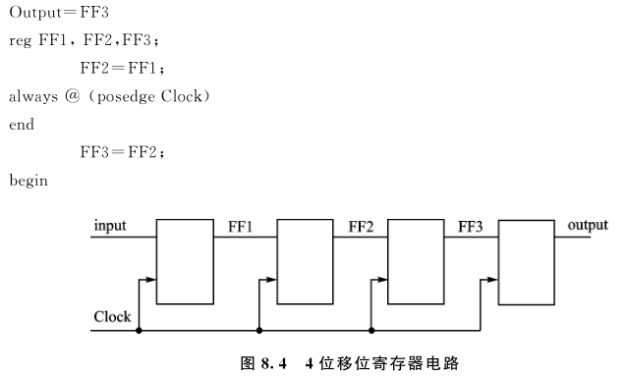
练习（19）

Slide 9
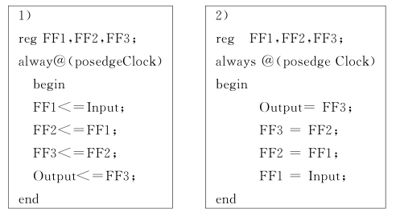
答案

Slide 10
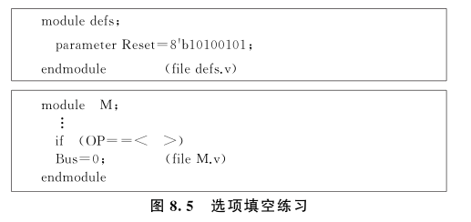
练习（24）
1） defs Reset 2） "defs v" Reset
3 ）M Reset 4 ）Reset

Slide 11
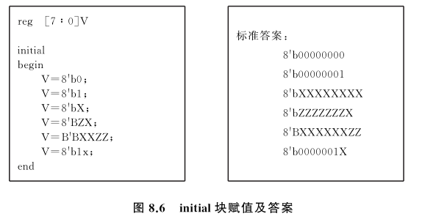
练习（28）
图 8. 6 所示方框中用 initial 块给 reg [ 7 : 0 ] V 赋值,请指明每种情况下 V 的 8 位数都是什么值?

Slide 12
小结
通过以上 28 个练习,若能不看标准答案做对 90% 以上的题,说明你在阅读前面 7 章时是非常认真的,你的记忆和理解能力也是相当好的。若只能做对 50% 或更少,也没有关系。只要通过阅读前 7 章,能明白为什么标准答案是对的就可以了。以后还要多做几遍练习,尽力做到不用查阅前 7 章就能正确地知道标准答案。能做到这样,就说明你已经掌握了基本语法,就可以阅读《 Verilog 数字系统设计教程》第 9 章以后的例题,然后模仿,逐步开始编写自己的Verilog 模块。按照本书为你所设计的步骤,很快能设计出一些非常实用的数字逻辑电路。

Slide 13
第二部分 Verilog 数字系统设计和验证
在前 8 章里我们学习了 Verilog 硬件描述语言的发展历史、主要用途、基本概念和基本语法。在本部分(第 9 章 ~ 第 18 章)里将通过许多简单和容易理解的例子分成 10 章由浅入深地讲解:
(1 )不同抽象级别的 Verilog 模型及其作用;
(2 )如何编写和验证简单的纯组合逻辑模块;
(3 )如何编写和验证简单的时序逻辑模块;
(4 )可综合模块的标准风格和注意事项;
(5 )如何对简单电路模块进行功能的全面测试;
(6 )复杂的数字系统是如何构成的;
(7 )怎样根据系统需求,把组合逻辑和时序逻辑配合起来设计复杂的数字系统模块;
(8 )怎样完整地验证所做的设计,以保证设计的正确性。

